Slide 1

管理学
创新与创业管理强化班
浙江大学管理学院
吴晓波 教授
吴东 副教授

Slide 2
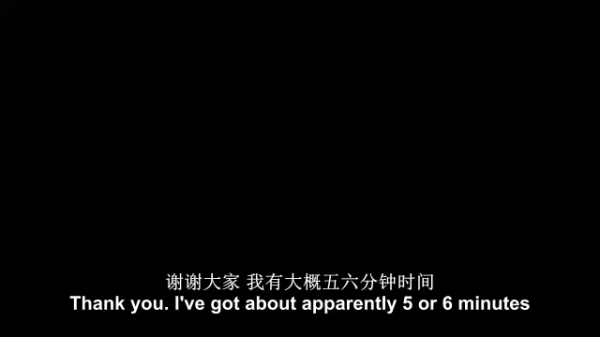
埃隆·马斯克的成功秘诀
1.非常努力的工作
2.和最顶尖的人共事
3.聚焦在信号，而非杂音
4.不要盲从潮流
5.大胆追逐梦想
“我希望我做的事，能对人的生活起着深远的影响，要么不做，要做就做历史性的。”

Slide 3
中国的崛起
中国正经历着历史上最伟大的变革！
和平崛起！
建设者、经营者、创业者。。。
我们的机遇？
我们的创新创业舞台？

Slide 4
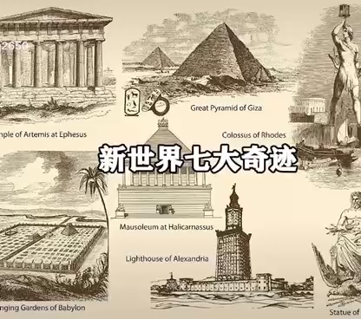

Slide 5
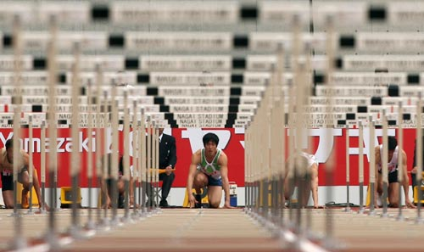
管理你的职业生涯
从学习管理学开始！

Slide 6
第一讲 管理的基本问题
（何谓管理？）

Slide 7
一碗牛肉面引发的管理学思考
老板在闹市街口开了一家拉面馆，找了一个会做拉面的师傅，但在工资上总也谈不拢。为什么？
开始的时候为了调动积极性老板按销售量分成，一碗面5毛的提成，经过一段时间，师傅发现客人越多他的收入也越多，这样一来师傅就在每碗里放超量的牛肉来吸引回头客。“一碗面才四块，本来就靠个薄利多销，他每碗多放几片牛肉我还赚哪门子啊!”
后来老板换了种分配方式，给师傅每月发固定工资，工资给高点也无所谓，这样客多客少都和他的收入没关系了。然而，师傅开始在每碗里都少放许多牛肉，把客人都赶走了。“牛肉的分量少，顾客就不满意，回头客就少，生意肯定就清淡，师傅才不管你赚不赚钱呢，他拿固定的工钱巴不得你天天没客人才清闲呢!”
结果一个很好的项目因为管理不善而黯然退出市场，尽管被管理者只有一个
这个案例体现了管理的哪些基本问题？你认为老板应该如何设计薪酬制度呢？

Slide 8
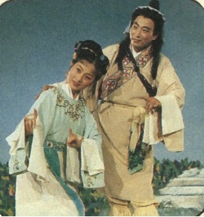
从劳动分工到科学管理

Slide 9
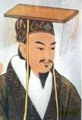
即使是古之英雄，也各有所长
“镇国家，抚百姓，给馈馕，不绝粮道，吾不如萧何”
“夫运筹策中帷帐之中，决胜于千里之外，吾不如子房”
“连百万之军，战必胜，攻必取，吾不如韩信”
为什么三个中国人在一起就成了“虫”？
团结就是力量？

Slide 10
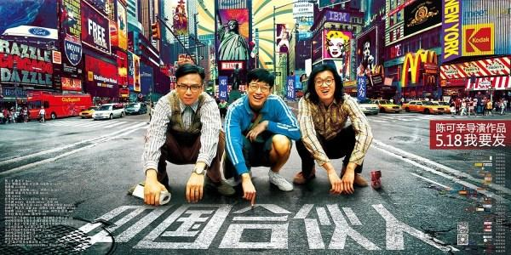
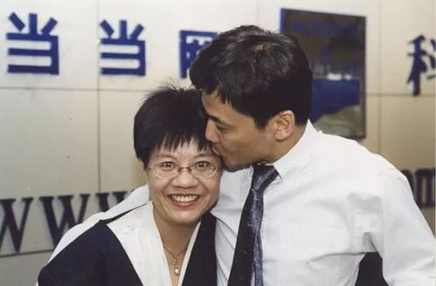
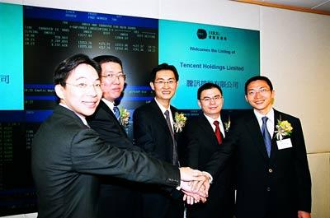
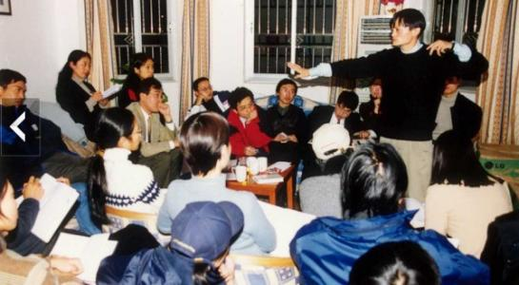
为什么创业团队总是会分手？
当当“夫妻店”不再？
腾讯创业5兄弟：谈钱不伤感情
阿里巴巴十八罗汉
Notes:
中国合伙人：为什么创业团队总是会分手？
当当

Slide 11
领导艺术？
领导、管理与权术？
《资治通鉴》
《官场现形记》
《厚黑学》

Slide 12

什么是管理
管理：协调工作活动，以有效率和有效果地同其他人一起或通过其他人实现组织目标的过程
效率：稀缺资源的成本最小化
效果：使活动实现组织的预定目标
思考：管理学是不是科学？
经典的管理理论面临今天的现状还适用吗？

Slide 13

什么是管理
效率与效果的关系？
如何评价一个管理者的业绩？

Slide 14
什么是管理
效率（方式）
效果（结果）
资源利用
目标达成
低浪费
高达成
管理努力实现：
低资源浪费（高效率）
高目标达成（高效果）

Slide 15
谁是管理者
管理者
协调其他人活动以实现组织目标的人。
管理者分类
高
中层
基层管理者
非管理雇员

Slide 16
管理者与组织
明确的目的
精细的结构
人员
何谓组织
有明确的目的
由多人组成
有系统性的结构，以规范和限制成员的行为
管理者是组织当中的一种角色
管理者的管理对象是组织

Slide 17
管理职能
计划、组织、指挥、协调、控制
（法约尔 H.Fayol 1900s）
计划、组织、人事、领导、控制
（H.Koontz & C.O’Donnell 1950s）
计划、组织、领导、控制（80s）
计划：组织目标、实现目标的战略规划
组织：确定任务、任务的划分、权力链、人员配置。（组织结构设计）
领导：对下属的激励、沟通、冲突处理
控制：测量、监控、比较、纠偏。

Slide 18
管理职能
组织
决定需要做什么怎么做由谁去做
资源
组织目标
人力
资金
原料
技术
信息
计划
领导
产品
服务
效率
效果
确定目标制定战略开发分计划以协调活动
指导和激励所有参与者以及解决冲突
控制
对活动进行监控以确保其按计划完成

Slide 19
不同组织层次中的管理者
从事每种管理职能的时间分布
基层管理者
中层管理者
高层管理者
计划
组织
领导
控制

Slide 20
管理角色
人际关系
挂名首脑
领导者
联络者
信息传递
监听者
传播者
发言人
决策制定
企业家
混乱驾驭者
资源分配者
谈判者

Slide 21
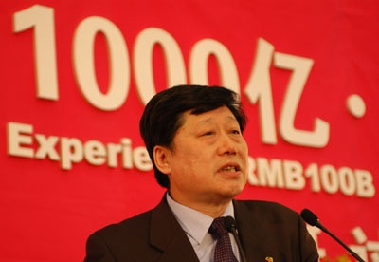
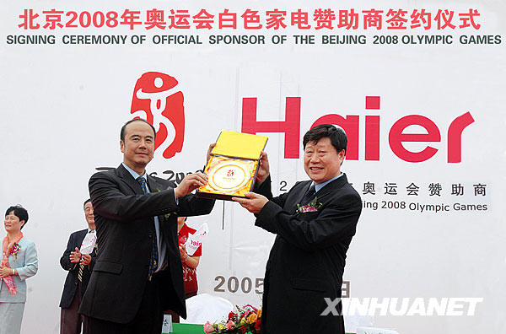
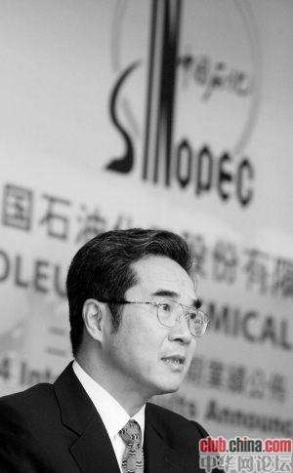
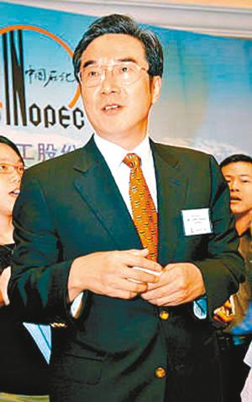
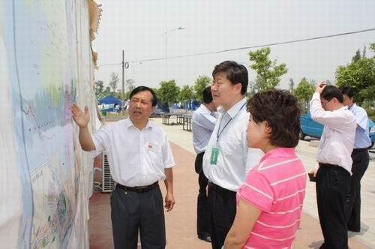
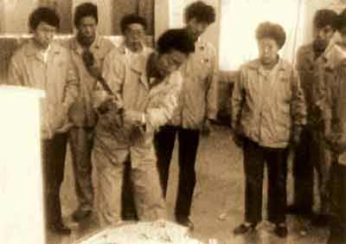
思考：大企业的管理者角色
如果，你是海尔的张瑞敏，你扮演的是什么角色？
又如果，你是中石化的陈海同，你扮演的又是角色？

Slide 22
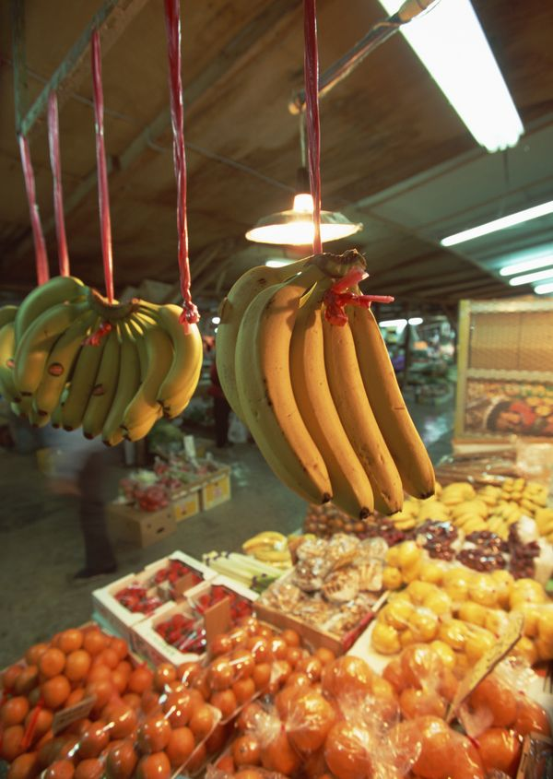
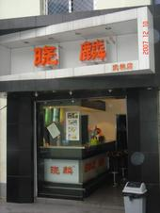
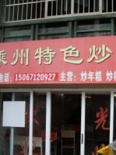
思考：小企业的管理者角色
如果，你是堕落街的水果摊老板（奶茶店老板、餐馆老板）……
你要扮演什么角色？

Slide 23
不同规模企业中的管理者
大企业
小企业
资源分配者
联络者
监听者
混乱驾驭者
谈判者
企业家
发言人
企业家
挂名首脑
领导者
传播者

Slide 24
不同规模企业中的管理者
大企业中的管理者
资源分配者
联络者
监听者
混乱驾驭者
谈判者
企业家
高
小企业中的管理者
发言人
企业家
挂名首脑
领导者
传播者
中
低
角色重要性

Slide 25
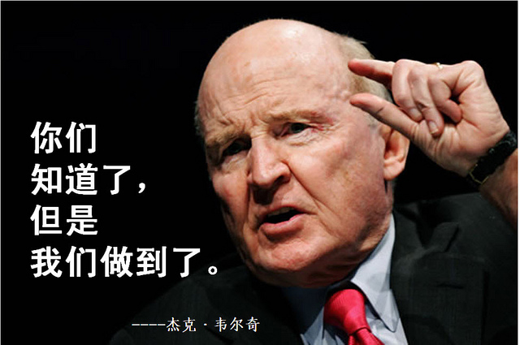
企业家与经理人
思考：
杰克·韦尔奇是企业家，还是经理人？

Slide 26
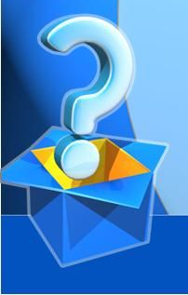
什么是经理人
经理人：对其他人的工作负有责任的人
思考：传统定义还适用吗？

Slide 27
什么是经理人
美国通用电气公司在经理人的定义中补充了一个新的定义：“一个以个人方式作出贡献的专业人员”，从而使专业人员有“平行的发展机会”。
德鲁克建议把管理集团中的所有成员都叫做管理者(executive)，而在整个组织中只有四个级别：初级管理者、管理者、高级管理者、公司管理者；于是我们就有了一个包括管理职位和非管理职位两者在内的级别制度。

Slide 28
什么是企业家
萨伊(J. B. Say)
负责指引本组织的远景和利用本组织的资源朝着取得最大的成果和做出最大的贡献而努力。
在德鲁克的《创新与企业家精神》一书中，用了整整一章的篇幅来定义“企业家”
大幅度提高资源的产出
创造出新颖而与众不同的东西，改变价值
开创了新市场和新客户群
视变化为常态，他们总是寻找变化，对它做出反应，并将它视为机遇加以利用。

Slide 29
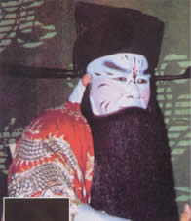
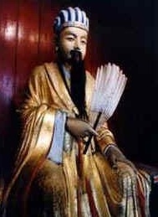
企业家与经理人
企业家
曹操
刘备
晁盖
宋江
经理人
诸葛亮
庞统
武松
时迁

Slide 30
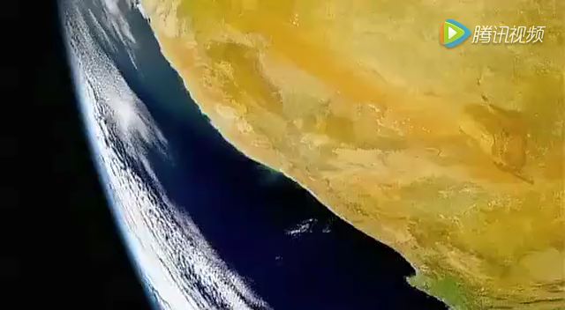

Slide 31

团队作业
根据playpumps的案例，你是否还能找到类似的理论上可行，但在实际生活中很难实现的产品或是项目。如果有，请分析其项目失败的现实原因，并提出改进方案。方案以ppt的形式呈现。
作业请组长于3月18日24点之前发到
Caisonghong1230@163.com 请以“小组名称_企业名称”命名
格式为pdf/ppt文档
助教：蔡松宏
Email：caisonghong1230@163.com
Tel：13777574619

Slide 32
谢谢！

